Slide 1
Радиопрограмма «Неизвестная природа» на уроках биологии в 6 классе. Учитель биологии ГБОУ СОШ № 473 Калининского района Санкт-Петербурга Азарова Ольга Анатольевна. 2014 год

Slide 2
Тема урока. Отдел Голосеменные. Строение, развитие и значение хвойных растений.
Цель урока: создание условий для усвоения учащимися особенностей строения и развития голосеменных.
Задачи: образовательная - познакомить обучающихся с характерными особенностями голосеменных растений на примере сосны и ели; с происхождением голосеменных; с особенностями размножения растений на примере сосны; выявление сходства и различия представителей споровых и семенных растений;
развивающая: развивать умения добывать новые знания, выделять главное из текста, работать с натуральными объектами и лабораторным оборудованием, формулировать гипотезы, достраивать и восполнять недостающие компоненты, делать выводы, решать творческие задачи; интегрироваться в группу, взаимодействовать; умение слушать и понимать речь других, высказывать свое мнение и аргументировать свой ответ.
воспитывающая: воспитание духа сотрудничества в процессе совместной работы; воспитание познавательного интереса к предмету, формирование культуру общения, коммуникативных качеств.
Тип урока: открытия нового знания.
Вид урока: урок-радиопрограмма.
Образовательные ресурсы: компьютер и колонки, мультимедийный проектор, лабораторное оборудование по биологии, природные материалы; рабочие тетради, разработанные для урока.

Slide 3
1 редакция. Уважаемые коллеги, составьте схему: “Эволюционное древо”. Найдите родственников голосеменных, установите сходство с другими растениями. А также, какие признаки характерные только для голосеменных. Заполните таблицу в рабочей тетради. Прочитайте текст о самых необычных представителях голосеменных. Подпишите фотографии. Подготовьте отчет о своей работе, заполнив текст с пропусками.
2 редакция, исследуете, что такое хвоя, одинаково ли она расположена на стебле разных представителей хвойных и какую роль играет в жизни растений. Рассмотрите живые побеги сосны, ели и иллюстрацию лиственницы. Заполните таблицу в рабочей тетради. Подготовьте отчет о своей работе.
3 редакция. У большинства голосеменных растений развиваются шишки. Что это за орган? Зачем нужны шишки растениям? Одинаковые или разные шишки растут на одном растении? Что в них образуется - узнайте с помощью микроскопов. Подготовьте отчет.
4 редакция. Вспомните, что такое спора. Узнайте, что такое семя голосеменных растений. И сравните их. Что из них и почему лучше приспособлено к холодному климату. Исследуете их с помощью микроскопов. Заполните таблицу в рабочей тетради и подготовьте отчет.
5 редакция. Среди хвойных самые распространенные растения в нашей местности - ель и сосна. Найдите их место в систематике. Узнайте об особенностях их строения и развития, сравните их. Заполните схему: жизненный цикл хвойных. Мы ждем от вас интересной рубрики.

Slide 4
«Звонки в студию»

Slide 5
Проверь себя!

Slide 6
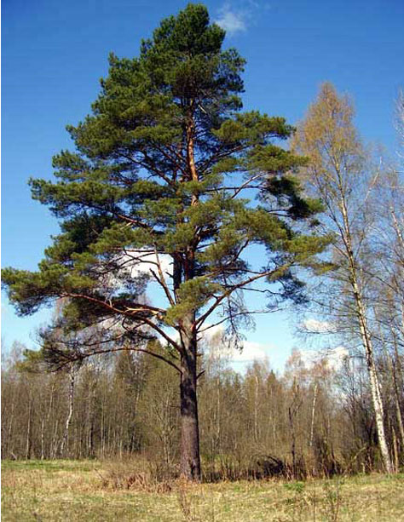
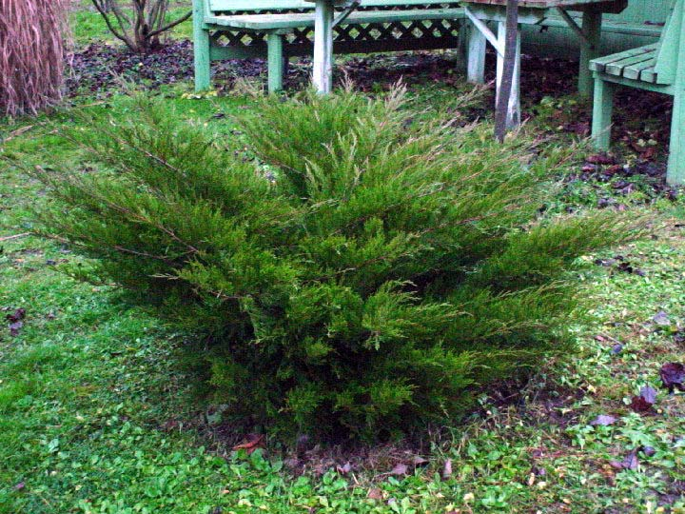
Голосеменные
Деревья
Кустарники
Травы

Slide 7
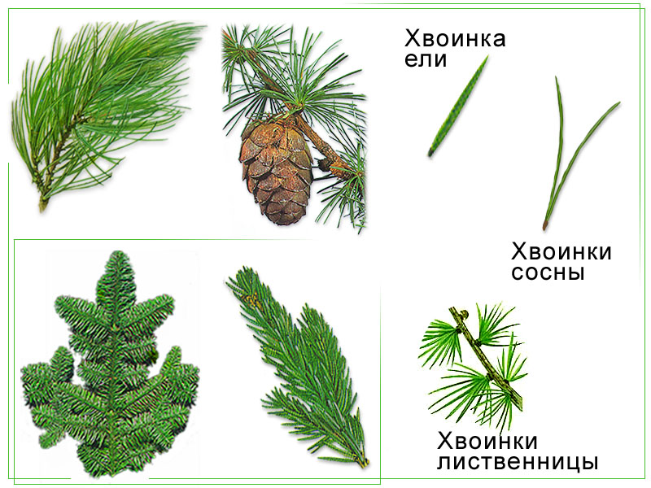

Slide 8
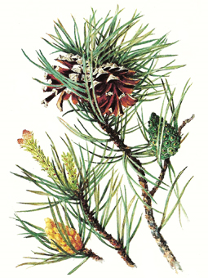
Женские шишки
Мужские шишки

Slide 9
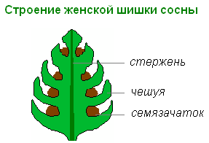

Slide 10
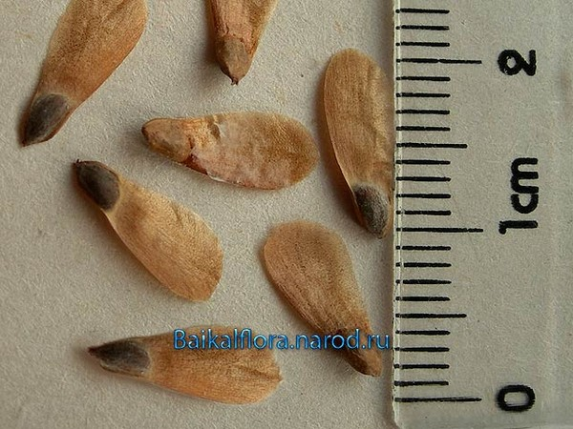
Запас питательных веществ
Крылышко
Зародыш
Кожура

Slide 11
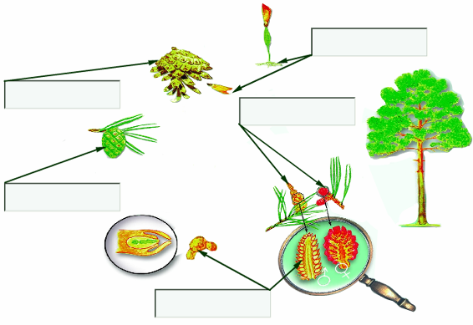
Проросток сосны
Зрелая шишка с семенами
Взрослое растение
Женская шишка с семязачатком
Мужская шишка с пыльцой

Slide 12
За время подготовки к радиоэфиру:
1. я узнал…
2. было интересно…
3. было трудно…
4. я выполнял задания…
5. я понял, что…
6. теперь я могу…
7. я почувствовал, что…
8. я приобрел…
9. я научился…
10. у меня получилось …
11. я смог…
12. я попробую…
13. меня удивило…
14. мне захотелось…

Slide 13
